Slide 1
1^{Ο} ΕΡΓΑΣΤΗΡΙΟ ΔΕΞΙΟΤΗΤΩΝ «ΣΥΝΕΡΓΑΣΙΑ ΣΤΟ ΝΗΠΙΑΓΩΓΕΙΟ»

Slide 2
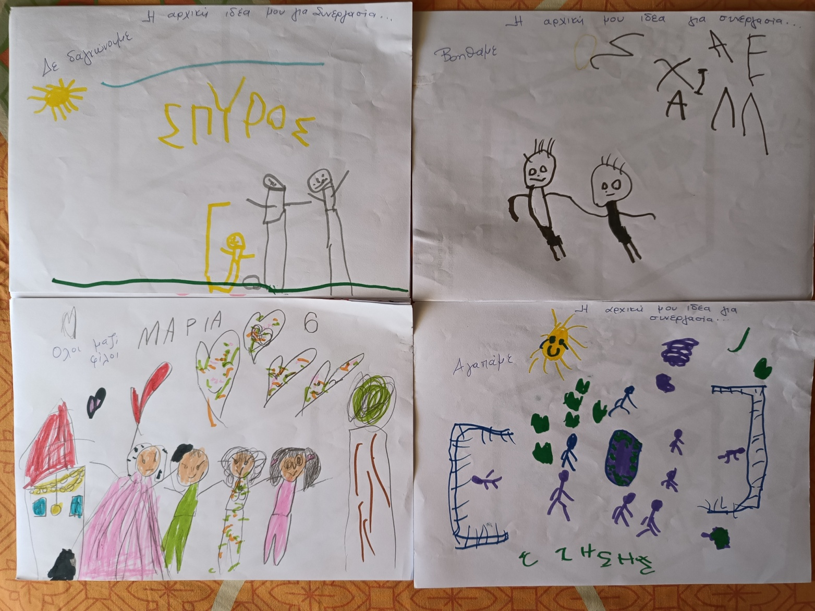
1.Η ΑΡΧΙΚΗ ΜΟΥ ΙΔΕΑ ΓΙΑ ΣΥΝΕΡΓΑΣΙΑ.

Slide 3
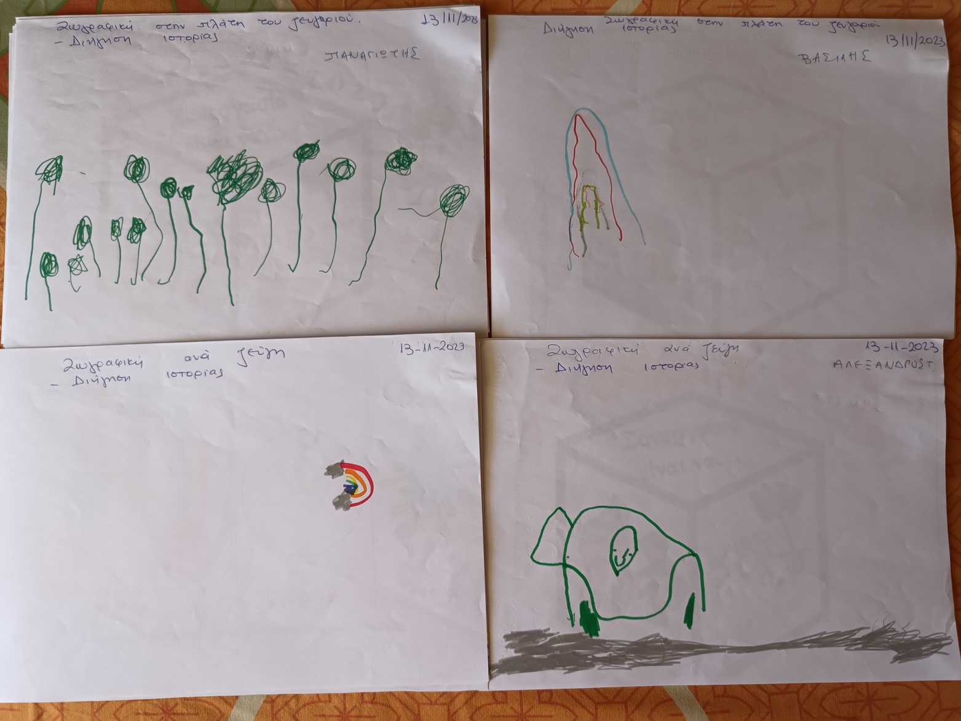
2. ΖΩΓΡΑΦΙΚΗ ΣΤΗΝ ΠΛΑΤΗ ΤΟΥ ΖΕΥΓΑΡΙΟΥ.

Slide 4
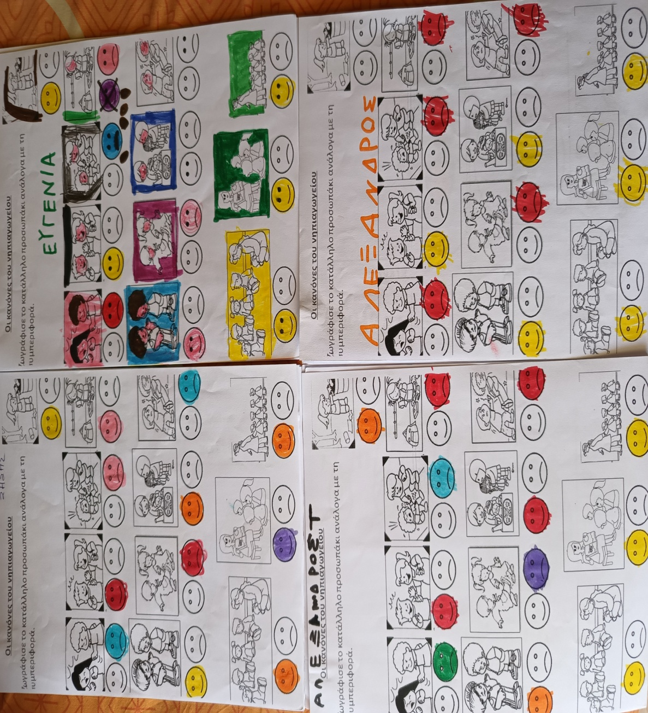
3. ΟΙ ΚΑΝΟΝΕΣ ΤΟΥ ΝΗΠΙΑΓΩΓΕΙΟΥ.

Slide 5
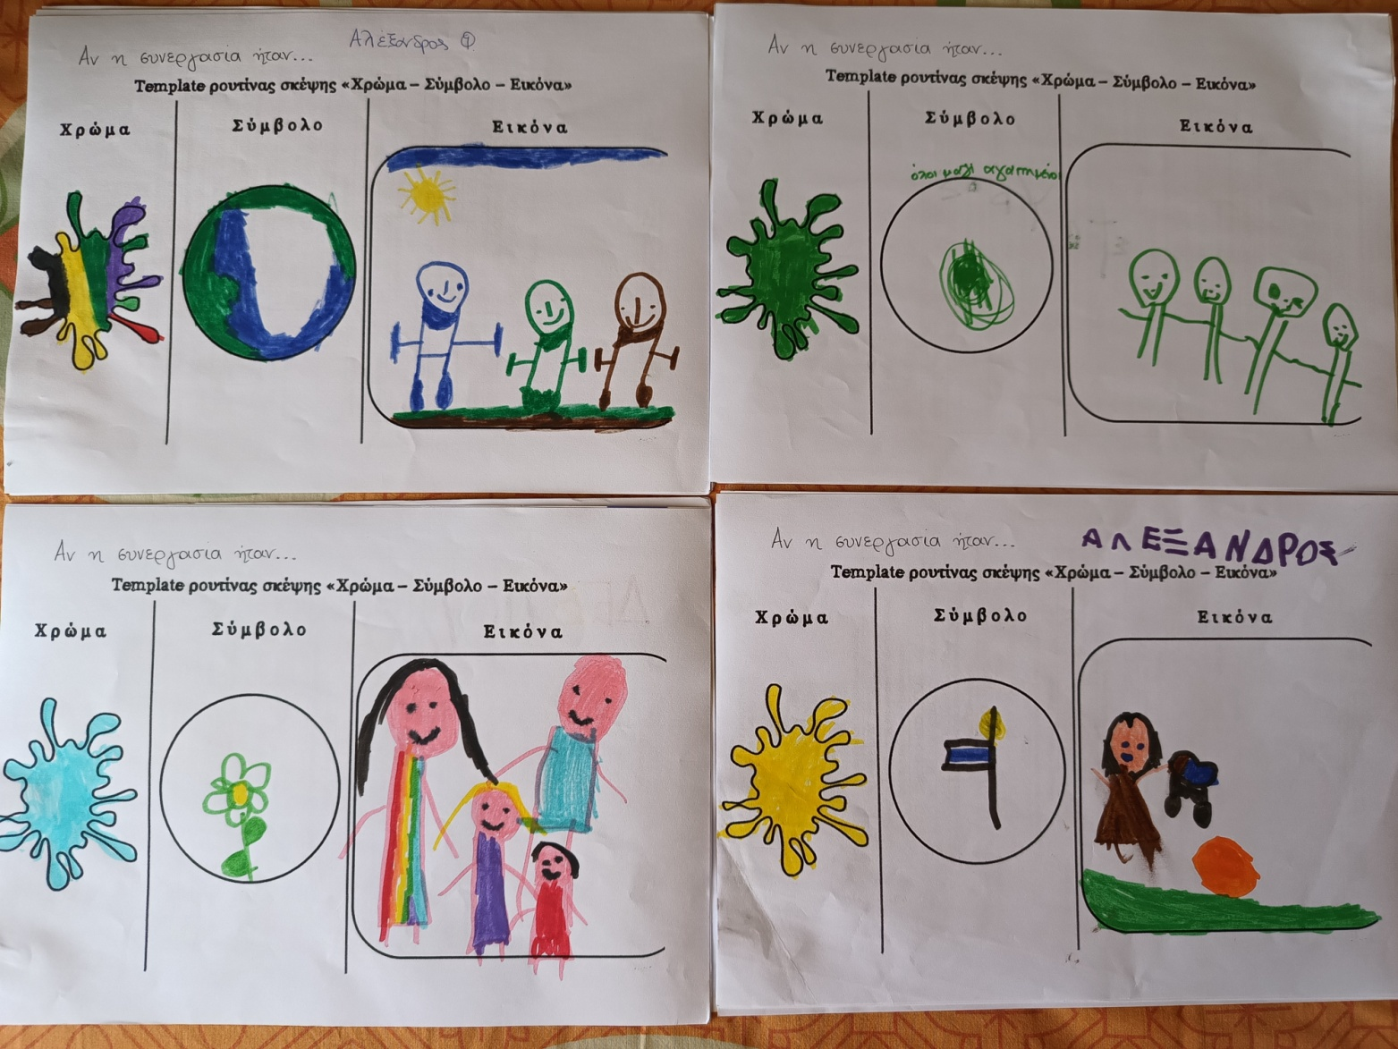
4. ΑΝ Η ΣΥΝΕΡΓΑΣΙΑ ΗΤΑΝ…

Slide 6
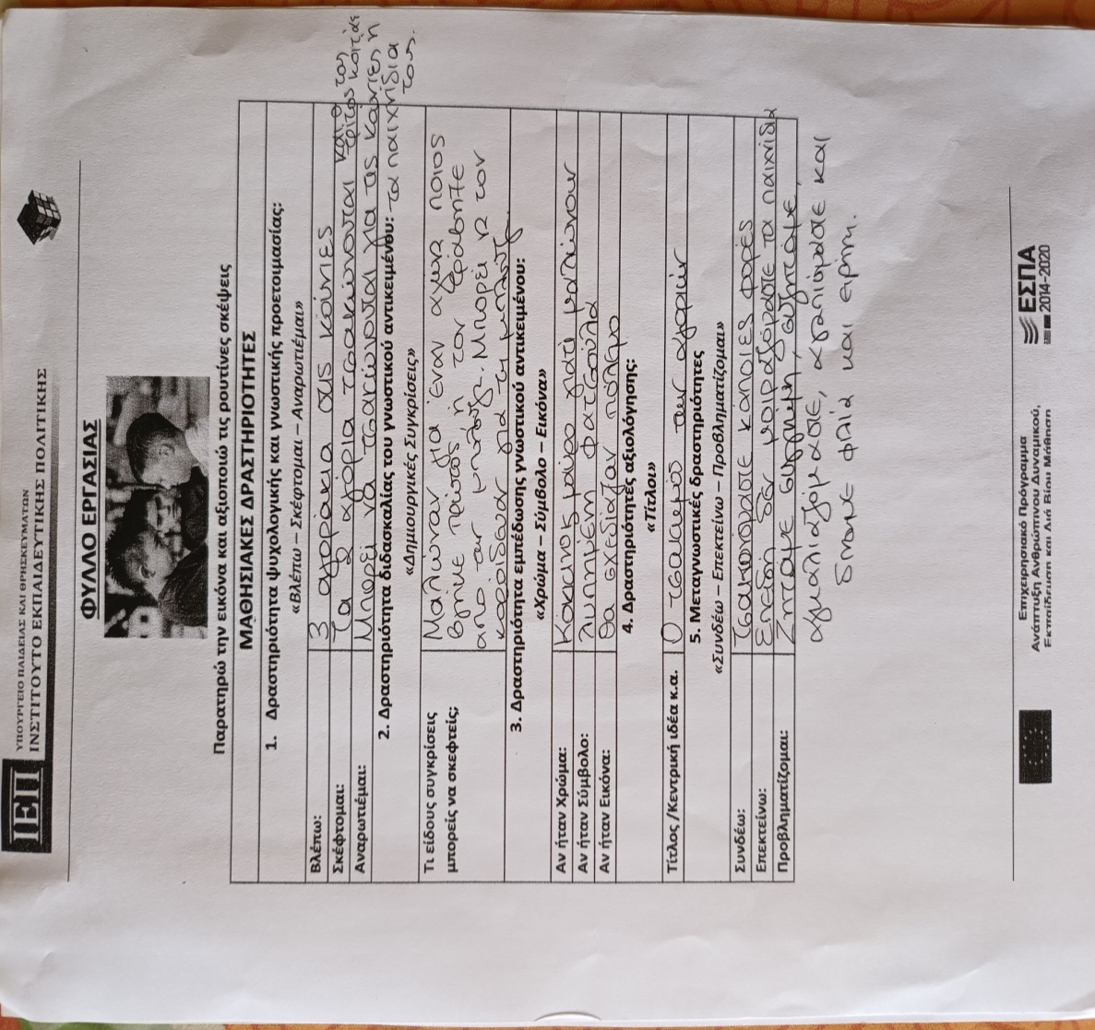
5. ΒΛΕΠΩ..ΣΚΕΦΤΟΜΑΙ..ΑΝΑΡΩΤΙΕΜΑΙ.

Slide 7
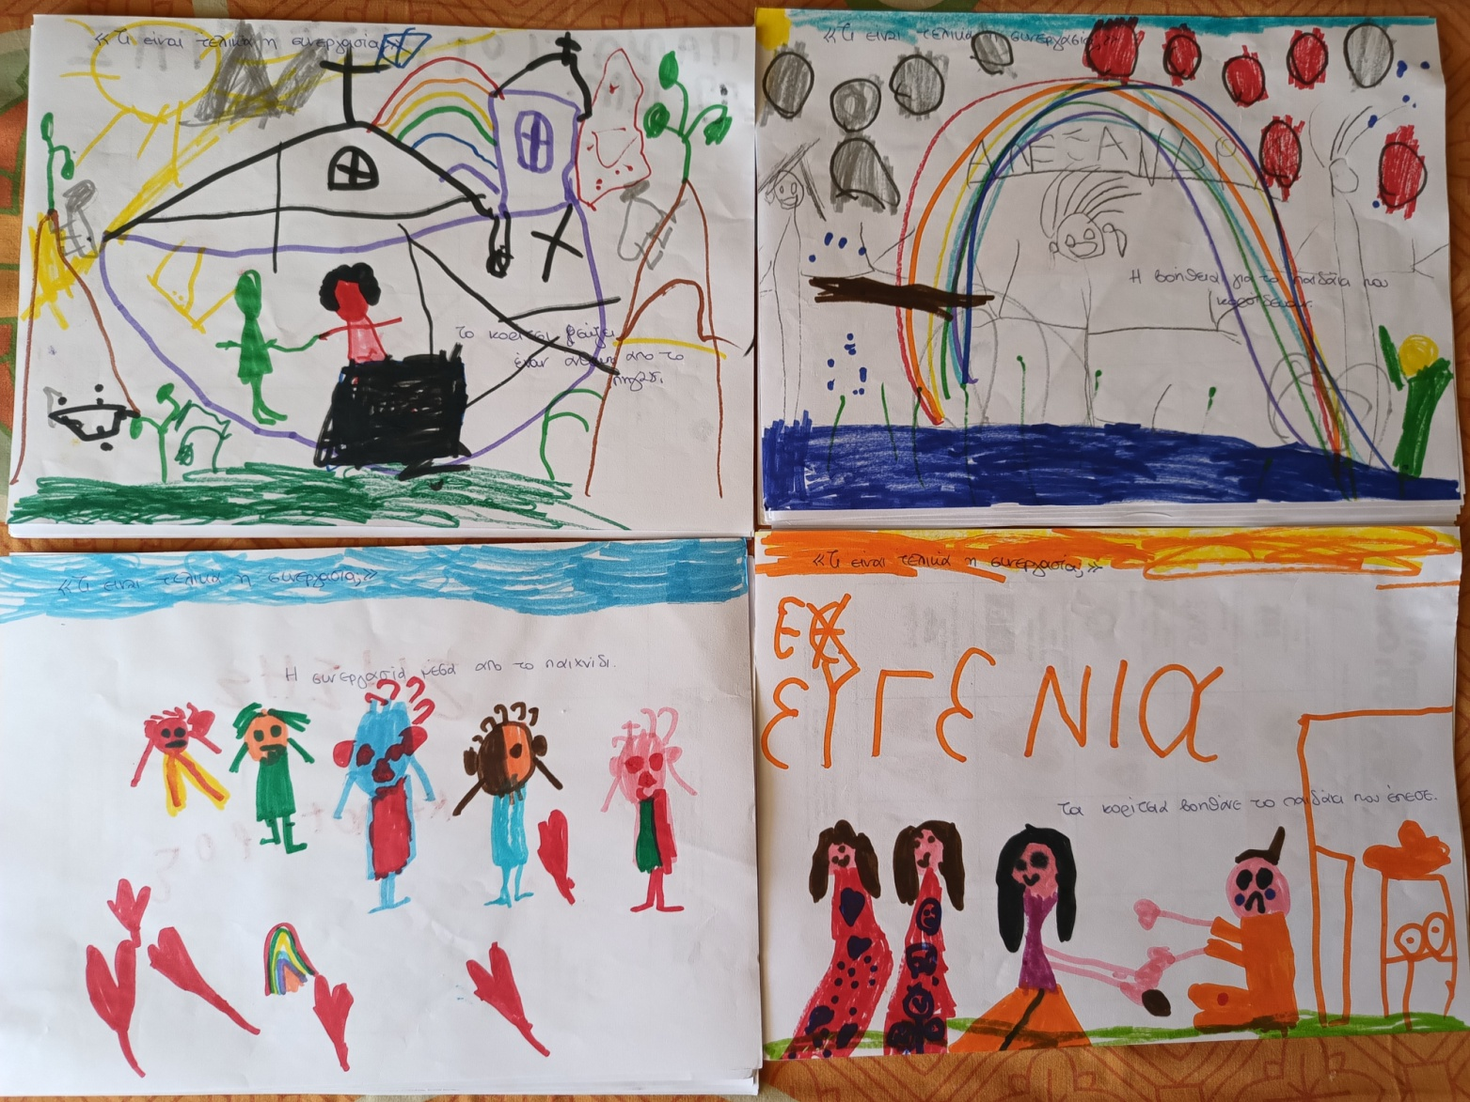
6. ΤΙ ΕΙΝΑΙ ΤΕΛΙΚΑ Η ΣΥΝΕΡΓΑΣΙΑ.

Slide 8
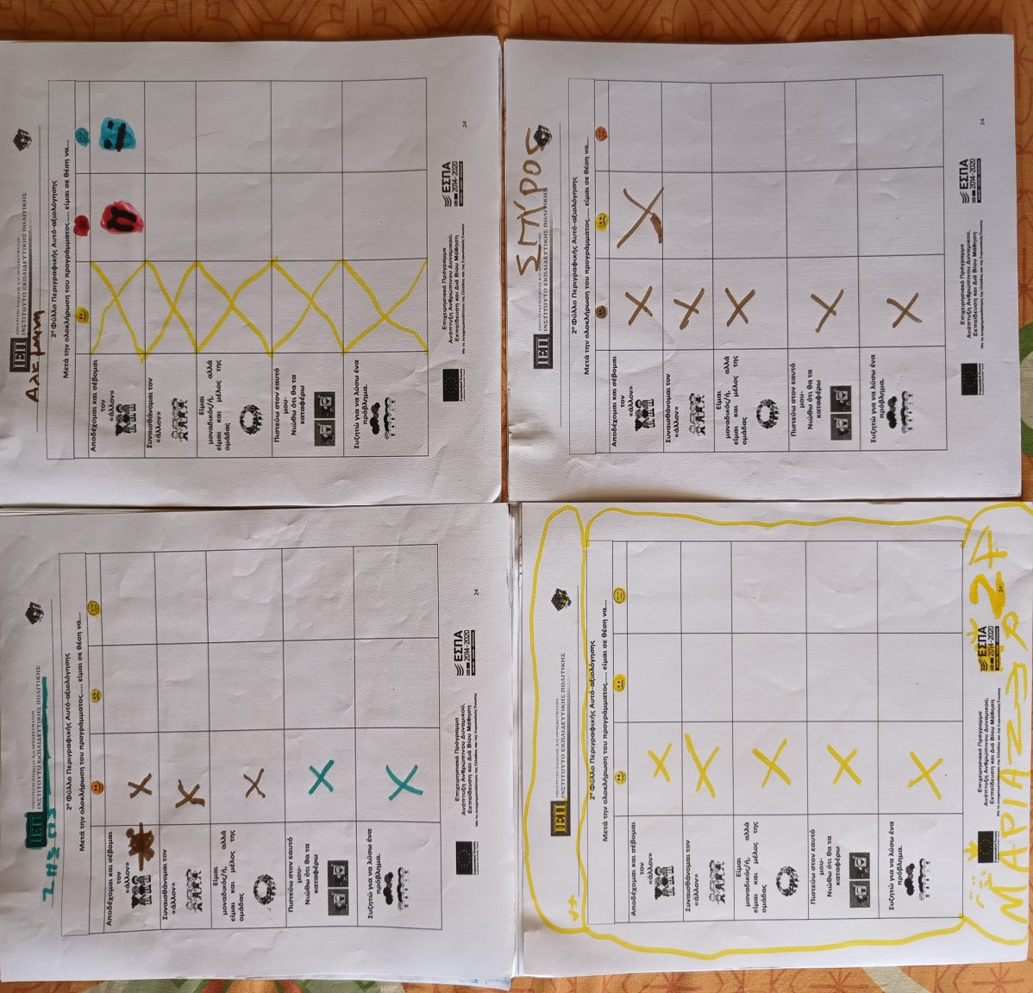
7. ΑΥΤΟ-ΑΞΙΟΛΟΓΗΣΗ.

Slide 9
ΤΕΛΟΣ

